Slide 1
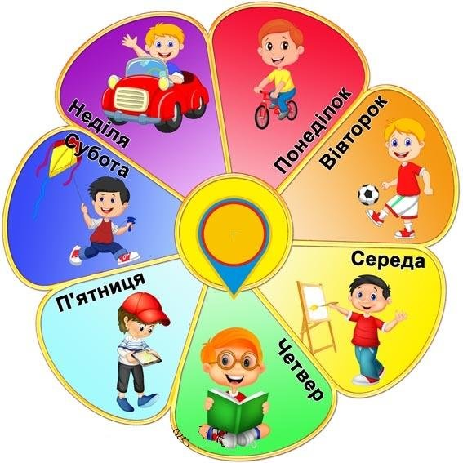
Навчання грамоти
Читання
Післябукварний період
Урок 106
Вірші про дні тижня

Slide 2

Налаштування на урок
Ось знову лунає дзвінок,
Запрошує всіх на урок.
Будемо дружно ми працювати,
Створювати та фантазувати.

Slide 3
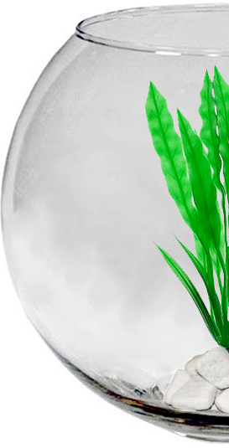
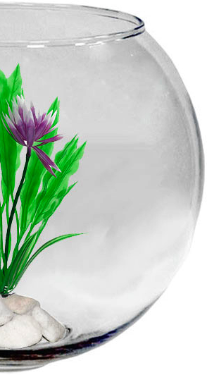
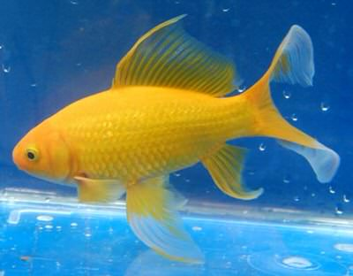
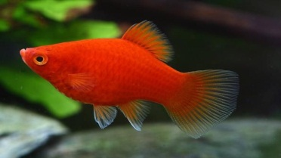
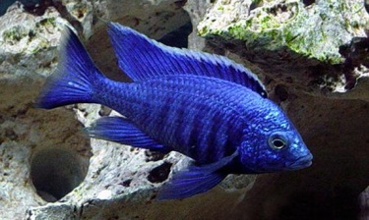
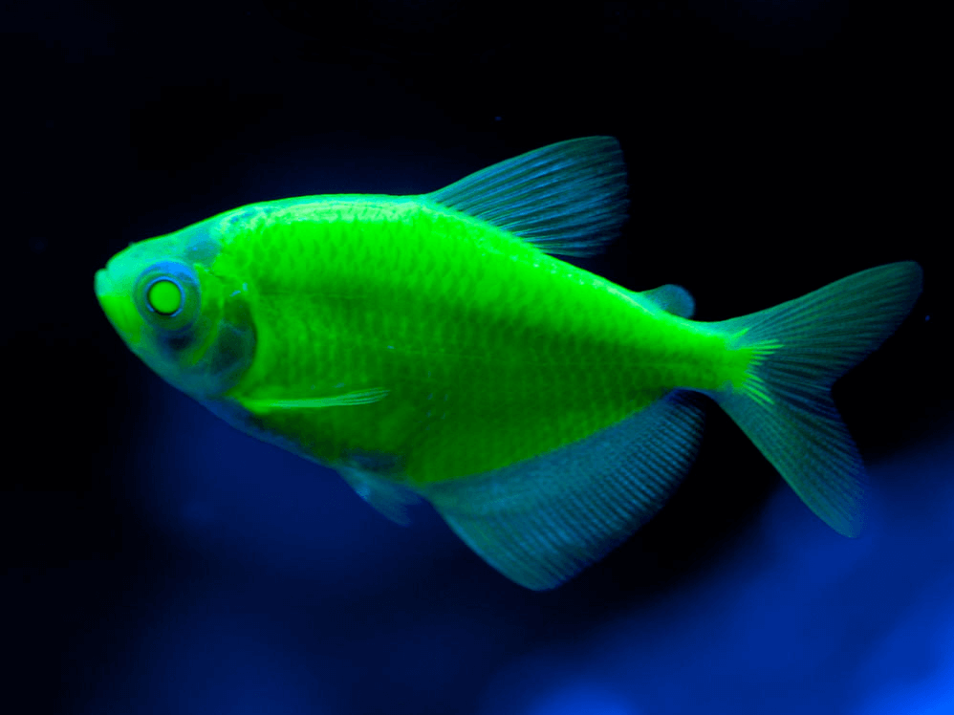
Емоційне налаштування. Вправа «Рибка»
Вибери ту рибку, яку ти хочеш пустити в свій акваріум, а я зроблю прогноз твого стану на урок.
Готовність до активної роботи
Настороженість, але здатність працювати.
Готовність до розв’язання серйозних проблем
На уроці успішно впораєшся із завданнями

Slide 4

Дихальна вправа
Прочитай слова. Що вони позначають?
Глибоко вдихни та на видиху назви дні тижня
Понеділок
Вівторок
Середа
Четвер
П’ятниця
Субота
Неділя

Slide 5
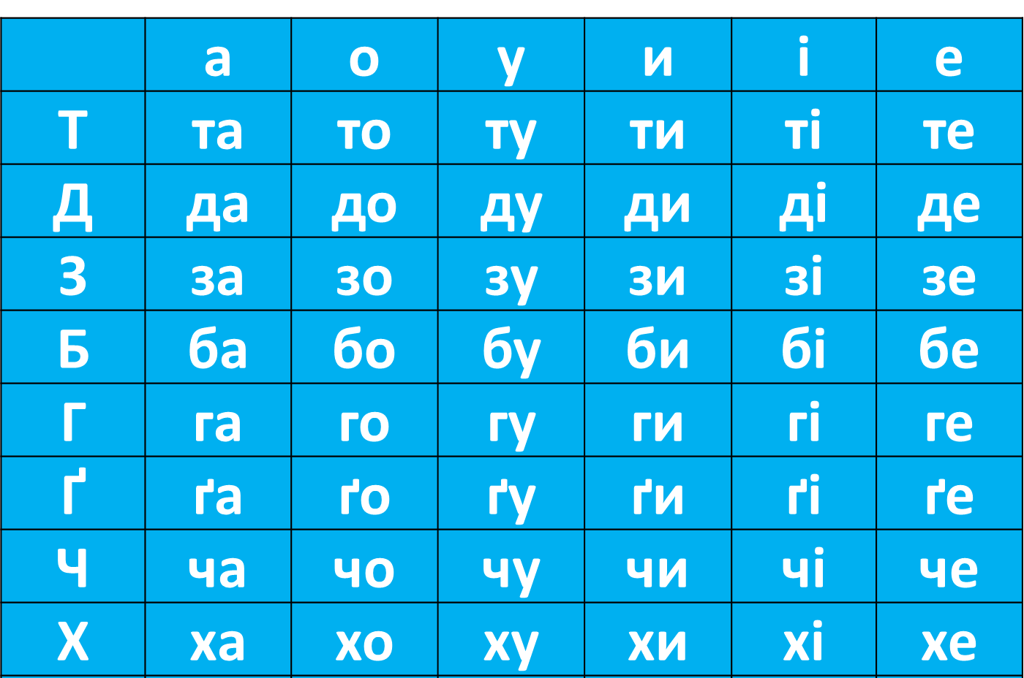
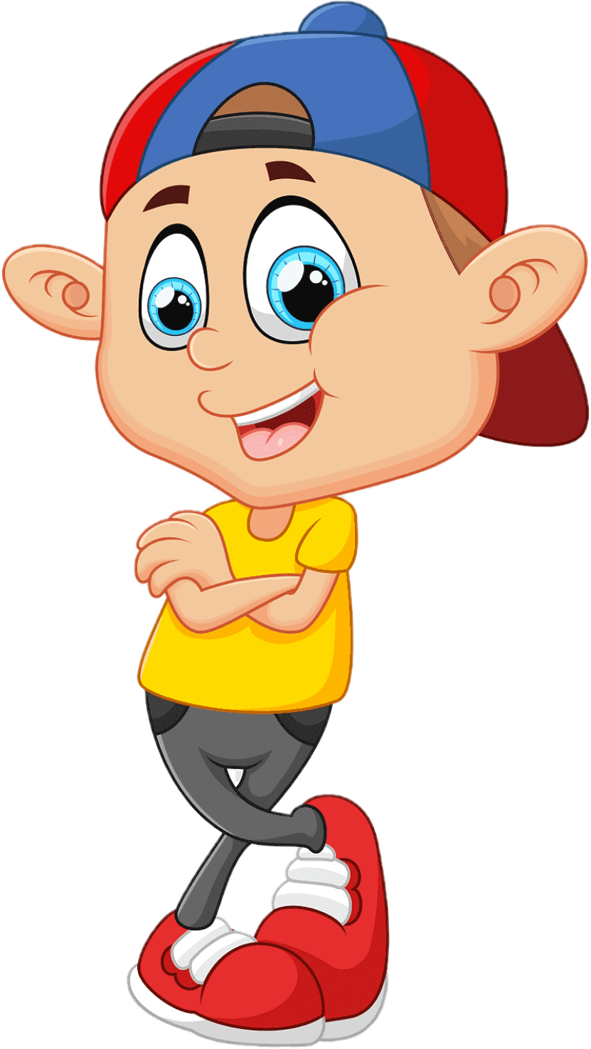
Прочитай склади

Slide 6

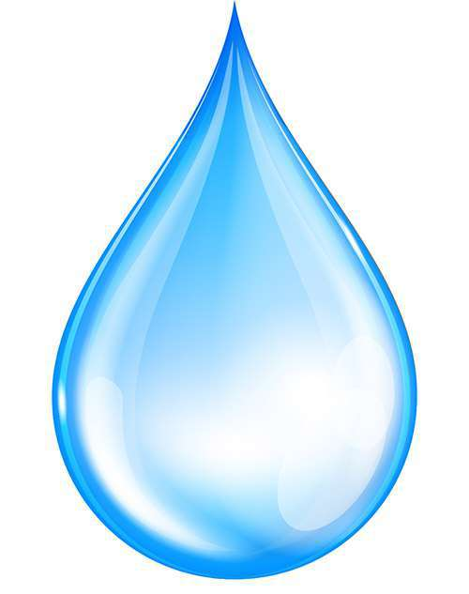
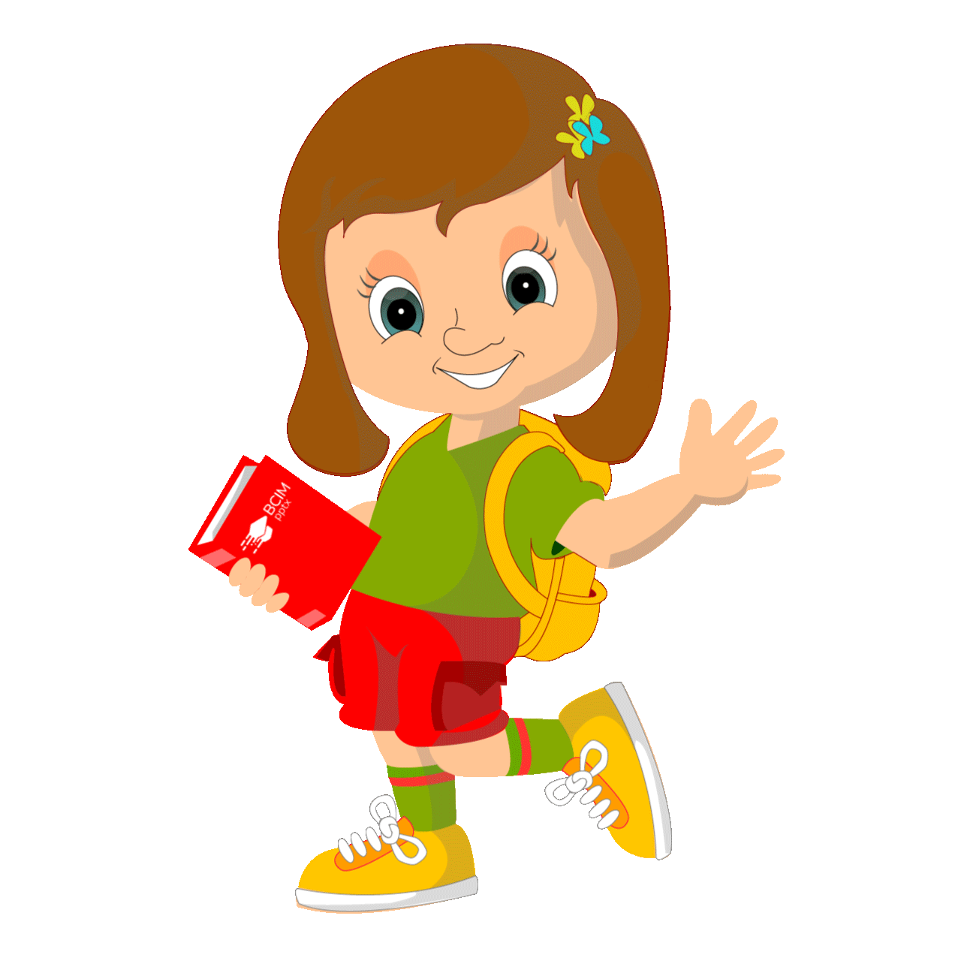
Гра «Хмарка»
Хмарка випускає свої крапельки на землю.
Але вони швидко випаровуються.
Встигни прочитати буквосполучення
уи
уе
ау
уа
аи
ае
ао
уі
аі
уо

Slide 7
Гра «Хмарка»
Хмарка випускає свої крапельки на землю.
Але вони швидко випаровуються.
Встигни прочитати буквосполучення
фе
те
па
ло
хи
си
ці
ім
би
іт
ші

Slide 8
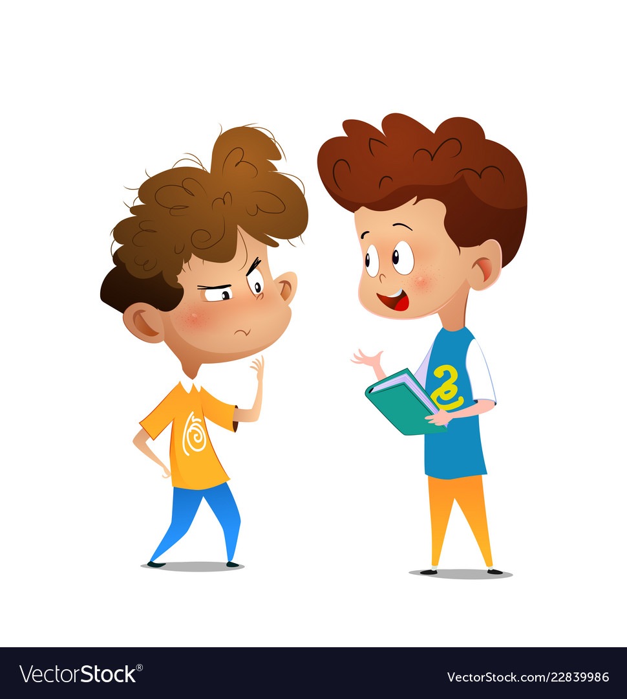
  Робота з чистомовкою
А Б В Г Ґ — гуси, гуси, «ґе-ґе-ґе!»
Д Е Є Ж 3 — швидко потяг нас везе.
И І Ї Й (йот) К — яка ж білочка метка!
Л М Н О П — їдемо дружненько ми в купе.
Р С Т У Ф — їде з нами й добрий ельф.
X Ц Ч Ш Щ — вибіг зайчик з-за куща.
Ь (знак пом'якшення) Ю Я — ось вся й азбука моя.

Slide 9
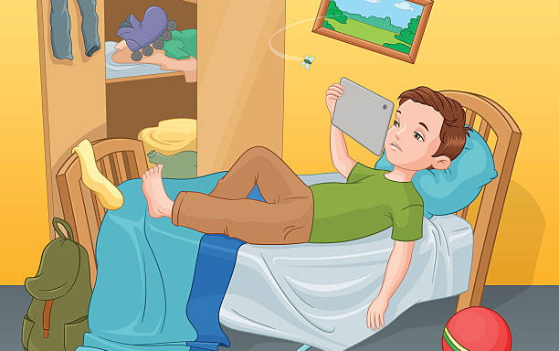
  Робота з прислів’ям
Прочитай прислів’я. Як ти його розумієш?
Йому щодня неділя
Неділя – це вихідний день для відпочинку після робочих днів. Якщо неділя щодня, то ця людина – ледар. Вона щодня нічого не робить, тільки відпочиває.
Які дні тижня – вихідні? Чому?
Які дні тижня називають буднями? Чому?

Slide 10

Повідомлення теми уроку
Сьогодні на уроці читання ми попрацюємо з віршами про дні тижня; дізнаємось, що робить кожний день тижня.
Продовжимо роботу з назвами днів тижня в зошиті.

Slide 11
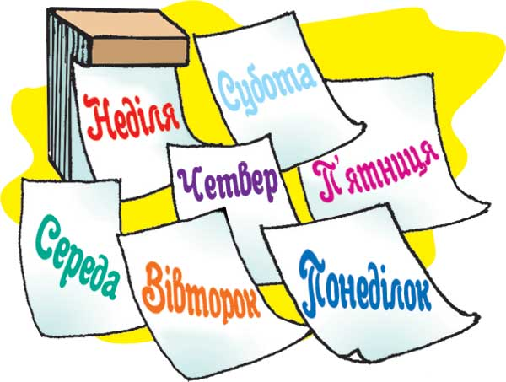

Прочитай вірш разом із Щебетунчиком
Днів у тижні рівно сім —
нàзви вивчимо усі.
Понеділок — перший день,
а за ним вівторок йде.
Далі середа, четвер —
твердо знаю я тепер.
Після п’ятниці — субота,
де кінчається робота.
Ну, а сьомий день який?
Та звичайно ж — вихідний.
Володимир Слєпцов
Скільки днів у тижні?
Як називається перший день?
Які дні йдуть після понеділка?
Як називається вихідний день після суботи?
Підручник.
Сторінка
98

Slide 12

Прочитай і відгадай загадку
Їх в родині рівно сім,
і вони відомі всім.
Йдуть вони завжди по черзі,
за останнім — знову перший.
Віком рівні всі брати.
Спробуй їх назвати ти.
1. Як називається ця родина?
2. Назви імена братів.
Підручник.
Сторінка
98

Slide 13
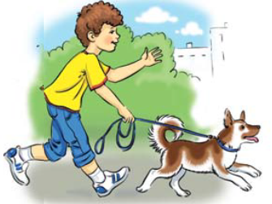
Прочитай вірш. Добери пропущені слова
Хто молодець?
Вранці ми із добрим ділом привітали __________.
Ніченька минула скоро, — трудовий іде _________.
Спритна, вміла, молода вже настала _______.
Йде четвертий день тепер, називається _______.
Діло добре ладиться, як настала _________.
Дома скрізь кипить робота, як почався день — ______.
А субота з хлібом-сіллю привела сестру — ________.
Ось і тижневі кінець, хто трудився — молодець.
Степан Жупанин
понеділок
вівторок
середа
понеділок
субота
четвер
п'ятниця
субота
неділю
вівторок
неділя
середа
Підручник.
Сторінка
99
четвер
п'ятниця

Slide 14
Запитання до уважного читача
Скільки днів у тижні? Назви їх по порядку.
2. Який день починає тиждень? А який закінчує?
3. Якого кольору підписані назви вихідних днів?
А буднів?
3. Який день тижня тобі найбільше подобається? Поясни, чому.
понеділок
вівторок
субота
середа
четвер
неділя
Підручник.
Сторінка
99
п'ятниця

Slide 15
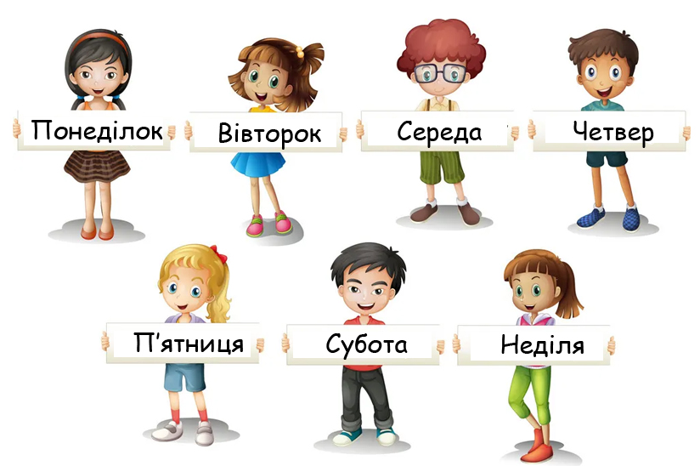
Робота в зошиті
Прочитай назви днів тижня. В якому порядку вони розташовані? Надрукуй їх в порядку з понеділка. Чи знаєш ти, як утворились назви днів тижня?
віторок
неділя
Понеділок
п’ятниця
середа
субота
четвер
Надрукуй прислів’я.
Йому щодня неділя.

Slide 16

Вправа «Мікрофон»
Про що читали на уроці?
Що важливого для себе дізналися?
Скільки днів має тиждень? Назви їх.
Які з них є вихідними?
Який день твій улюблений?

Slide 17


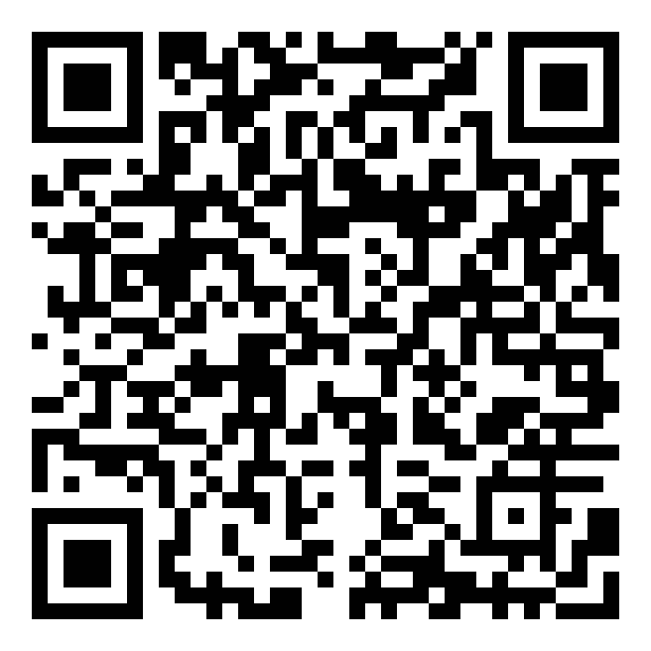

Online завдання
Відскануй QR-код або натисни жовтий круг!

Slide 18
Рефлексія. Вправа «Рибка»
Час за роботою пролетів непомітно
Вибери ту акваріумну рибку, що демонструє твою роботу на уроці.
Деякі завдання зроблені мною з допомогою.
Успішно впорав/лася із завданнями
Всі завдання уроку мною розв’язані

